Slide 1

HET SUNRIDER ONEINDIG COMPENSATIEPLAN

Slide 2
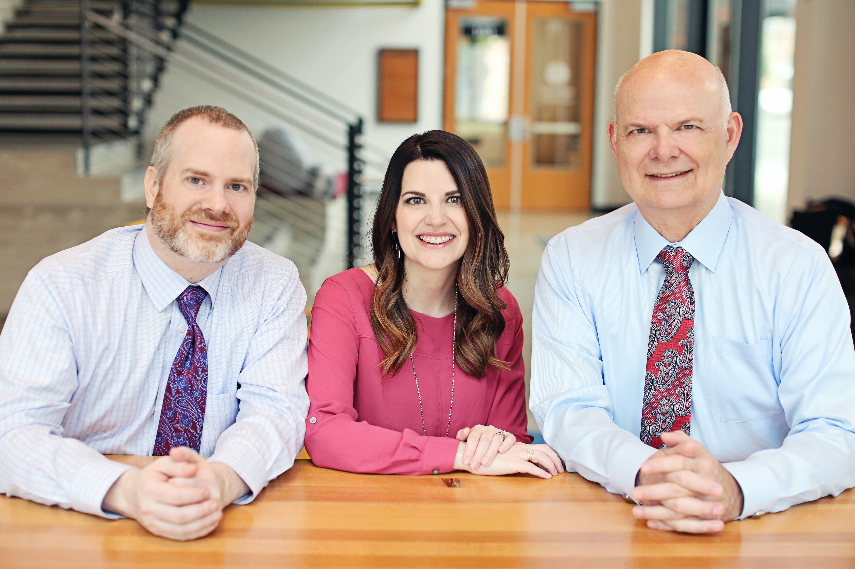
Waarom ons plan het 'Best in Class' is
Dan Jensen Consulting is marktleider in compensatieplannen:
Ontwikkelde honderden compensatieplannen, onder andere voor Stella & Dot en Youngliving.
Gewerkt met meer dan 1.200 directe verkoopbedrijven
We hebben duizenden uren besteed aan het modelleren van inkomstengegevens, verfijnen van het plan, opleiden van werknemers en topleiders en het klaarmaken voor een succesvolle start.
We willen dit plan voorlopig niet veranderen!
Notes:
We hebben veel geleerd sinds onze laatste verandering: Best practices en algemene eigenschappen van succesvolle plannen
Dan Jensen:
Gewerkt met meer dan 1.200 directe verkoopbedrijven gedurende 38 jaar in deze branche
Geconsulteerd met honderden bedrijven voor compensatieplannen, stimulatieplannen, erkenningsstrategie, businessplannen, technologie en best practices in de branche
Andi Sherwood:
20 jaar ervaring in de directe verkoopbranche
Persoonlijk meer dan 250 compensatieplannen ontwikkeld voor nieuwe start-ups en bestaande bedrijven van elk formaat
Brian Jensen:
Meer dan 17 jaar ervaring in de directe verkoopbranche
8 jaar ervaring als IT directeur en compensatieplanbeheerder voor een direct verkoopbedrijf van feestplannen. Heeft ook praktijktraining verricht voor hun compensatieplannen en technologieoplossingen

Slide 3
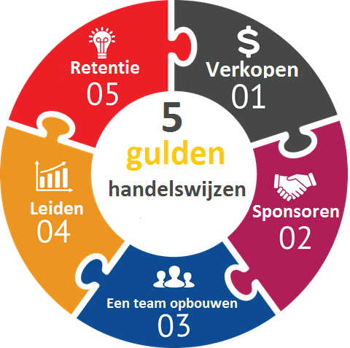
Voordelen van nieuw plan: het is in lijn met het beste uit de praktijk
Een compensatieplan is NIET een methode voor een 'eerlijke' verdeling van bedrijfsinkomsten (corporate welfare).
Eerlijk verschilt voor elke deelnemer.
Een goed compensatieplan zorgt voor het belonen van het juiste gedrag.
Notes:
Probleem: Afsplitsing zorgt dat leiders IBO's 'terughouden' voor promotie.
Welk gedrag zijn wij sterk in? Welk gedrag zijn wij zwak in?
Het huidige plan is sterk in verkopen, maar niet voor ander gedrag. Wij zijn niet in balans en dus hebben we geen sterke groei.
We zullen het veel gaan hebben over dit voorbeeldgedrag.

Slide 4

Voordelen van nieuw plan: beloning voor het ontwikkelen van rijzende sterren
Geen afsplitsing meer! Je wordt beloond voor het ontwikkelen van rijzende sterren op elk niveau.
Naadloos algemeen plan voor teamleiders - we hebben de eisen voor reizen en lokale inkoop verwijderd!
Verdien bonussen met het ontwikkelen van teamleiders.
Je wordt betaald voor
elk stuk volume!
Het reikt oneindig diep!

Slide 5

Voordelen van het nieuwe plan: het is je tijd waard
Tijd is onze grootste concurrent
Hoe bereken je of een bedrijf het waard is?
Het gemiddelde uurloon van McDonald x 2,5-3
In Europa moeten nieuwe IBO's zo snel mogelijk minimaal € 25 tot 35 per uur verdienen.
Fast Track programma (eerste 3 maanden)
Duidelijk carrièrepad met ‘kleine stapjes' voor meer succes.
Verkoopbonussen om snel het aantal euro’s per uur te bereiken.
Instandhouden van trouwe klanten en IBO’s en onmiddellijke werving.
Notes:
Geleidelijk gouden handboeien opbouwen
Verdien een voorspelbare & betrouwbare € 300 - 500 per maand

Slide 6
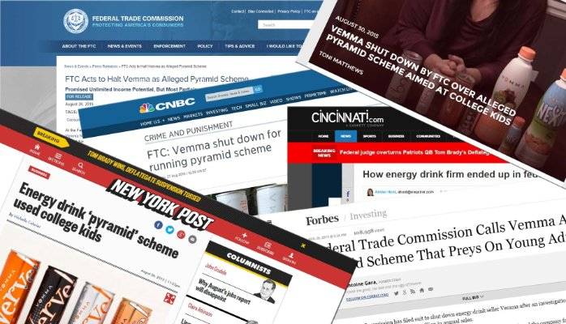
Voordelen van nieuw plan: wettelijke naleving
De verandering in de wetgeving komt ons ten goede!
Tenminste 51% van onze omzet moet van retailklanten komen.
Een retailklant is iemand die niet bij het bedrijf betrokken is. IBO klanten tellen niet mee!
Ons nieuwe Voorkeursklantprogramma zal ons helpen onderscheid te maken tussen retailklanten en IBO's.
Dit is een geweldige kans voor Sunrider!
Sunrider is succesvol vanwege onze verbazingwekkende producten. En nu hebben onze klanten zelfs een nog beter loyaliteitsprogramma!
FTC-schikkingen zullen Vemma $ 238 miljoen en Herbalife
$ 200 miljoen kosten!
Notes:
We hebben veel geleerd sinds onze laatste verandering
Best practices
Algemene eigenschappen van succesvolle carrièreplannen
We willen dat je meer kansen en succes hebt
Concurrentie is toegenomen
We leren van onze concurrenten en worden sterker
Nieuwe werknemers in het bijzonder moeten betere
kansen hebben om je bedrijf te laten groeien

Slide 7
OVERZICHT

Slide 8
Nieuw Plan Overzicht
8. Cheque match
7. Icon Bonus
6. Turbo Infinity Bonus
5. Ontwikkelingsbonus
4. Unilevelbonus
3. Advancement Bonus
5. Ontwikkelingsbonus
4. Unilevelbonus
3. Advancement Bonus
4. Unilevelbonus
3. Advancement Bonus
2. Fast start bonus
1. Bonus retailverkoop
2. Fast start bonus
1. Bonus retailverkoop
2. Fast start bonus
1. Bonus retailverkoop
Nieuwe IBO's
Bouwers & Teamleiders
Leiders

Slide 9
Hoe te werken met het Plan
1. DOEN
Wees een goed voorbeeld van verkopen en werving.
2. VINDEN
Vind ontluikend talent - IBO's die actief sponsoren en ontwikkelen.
4. BETER TEVEEL
Doe niet slechts het minimale. Beter teveel zodat je een solide basis hebt.
3. ONTWIKKELEN
Help ontluikend talent de volgende rang te behalen.

Slide 10
HOE WORDT JE ONDERDEEL VAN SUNRIDER

Slide 11

3 wegen naar Sunrider
Retailklant – betaal de verkoopprijs. (Verkoopprijs zal met ongeveer 10% verlaagd worden. IBO-prijs is hetzelfde.)
Voorkeursklant: schrijf je in voor € 27 per jaar en ontvang 5% korting op de verkoopprijs. Schrijf je in voor maandelijkse automatische verzending (Autoship) en profiteer van 10% korting op de verkoopprijs.
Onafhankelijke ondernemer (IBO) - Koop een Starterspakket (€ 108) en profiteer van 10% korting op de verkoopprijs. Betaal jaarlijkse verlengingskosten ter waarde van € 108. De verlengingskosten zijn standaard praktijk binnen de branche en daarvoor krijg je:
Businesscenter
SunSpot-nieuwsbrief
Productcatalogus, Sunwriter Magazine en andere online marketing tools.
Notes:
Opmerkingen bij verkoopbonus
Retailwinst: De 10% retailwinst wordt alleen betaald op retailklanten want Voorkeursklanten en IBO's kopen in op dezelfde prijs welke 10% korting is op de verkoopprijs. Er is geen minimum PV-vereiste om deze bonus te ontvangen.
Persoonlijke verkoopcommissie:
Dit wordt betaald over de volledige verkoopprijs van de persoonlijke inkopen van distributeurs en van hun klantinkopen (zowel Retailklant als Voorkeursklant).
Omdat zowel PC's als IBO's dezelfde prijs betalen, wordt de drijfveer voor een klant om zich als distributeur te registreren om zo de korting te krijgen, geminimaliseerd.
Door te eisen dat een IBO tenminste 400 PV heeft voordat zij een persoonlijke verkoopscommissie krijgen, wordt de drijfveer voor een klant om te registreren voor de korting verder verlaagd sinds zij dan 400+ (€ 360 + betaald ten tijde van de aankoop) moeten inkopen voordat zij in aanmerking komen voor de extra korting bovenop de korting die zij ontvangen als een PC. Dit motiveert en beloont IBO's voor het vinden van zowel Retailklanten en Voorkeursklanten die zullen bijdragen aan de PV van die IBO.
De verkoopbonussen zijn de enige bonussen die betaald worden over de volledige verkoopprijs. Door het betalen van deze bonussen over de gehele verkoop ondersteunen we de waardepositie van onze producten verder.

Slide 12
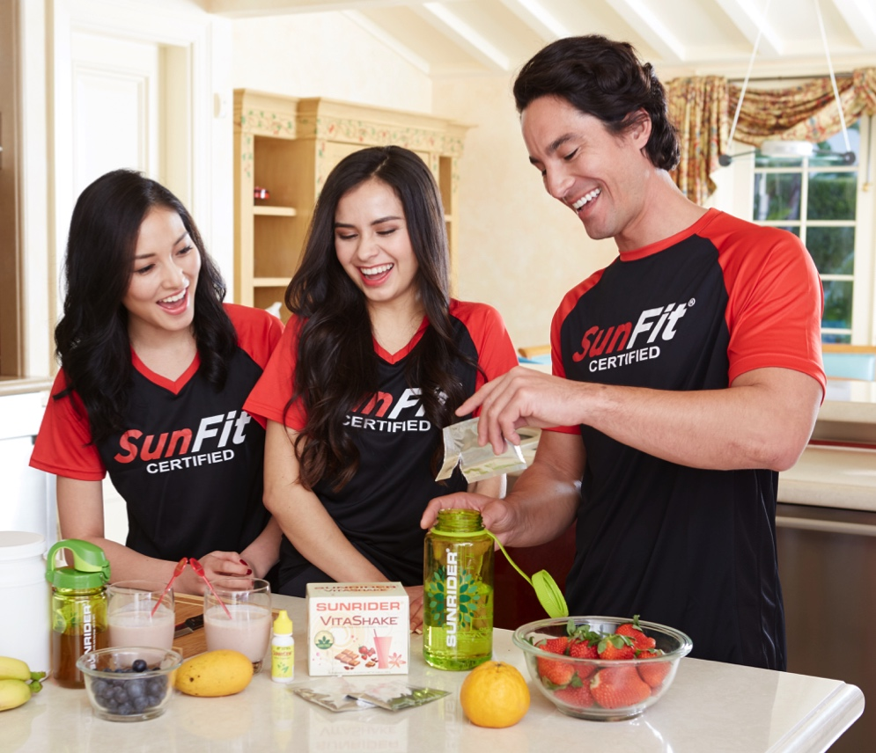
Voorkeursklantprogramma
Betaal een jaarlijks tarief van € 27 en ontvang 5% korting op de verkoopprijs.
Schrijf je in voor maandelijkse automatische verzending (Autoship) met Sunriderpakketten of voor € 180 en profiteer van 10% korting op de verkoopprijs.
Verdien gratis promotieartikelen en andere voordelen gedurende jouw lidmaatschap.
Persoonlijke maandelijkse verzending (Autoship): Ontwerp je eigen pakket met een verkoopwaarde van tenminste € 180 en kom in aanmerking voor de 10% korting op de verkoopprijs.
IBO's en voorkeursklanten met autoship betalen dezelfde prijs voor producten, dus is er nu geen drijfveer meer om een IBO te worden voor een productkorting. Nieuwe mensen zullen zelf-selecteren of zij een IBO of een klant willen worden.
Notes:
Verhoog retentie en verkoopwaarde van het product

Slide 13
DEFINITIES

Slide 14
Commissionable Volume en Qualification Volume
CV
QV
Commissionable Volume (CV)
De toegewezen waarde van elk gekocht product waarover commissies worden betaald. Dit is valutaspecifiek in het land waar de bestelling is geplaatst.
Qualifying Volume (QV)
De waarde van een commissionabel product die wordt toegepast voor IBO-kwalificaties onder het compensatieplan. QV is niet valutaspecifiek, wat betekent dat kwalificaties internationaal gelden.

Slide 15

Commissionable Volume en Kwalificerend Volume
Fortune Delight 10-pakket in Europa
Huidige IBO-prijs = € 9,91
QV: 11,00
CV: 9,91
Fortune Delight 10-pakket in Hongarije
Huidige IBO-prijs: HUF 2.746
QV: 11,00
CV: 2.746

Slide 16
Qualifying Volume(QV)
Personal Volume (PV)
Het totale Qualifying Volume (QV) van jouw persoonlijke aankopen en de aankopen van jouw klanten (retail- en voorkeursklanten). De aankopen van downline-IBO's zijn hierbij NIET inbegrepen.
Retail- & Voorkeursklanten
PV
U
PV
Downline-volume (DV)
Het totale Personal Volume(PV) van u en alle IBO's in jouw gehele downline. Dit gaat oneindig diep, ongeacht titels. Dit zal NOOIT afbreken.
IBO
IBO
DV
DV
IBO
IBO

Slide 17

NIEUWE IBO's EERSTE 3 MAANDEN
1. DOEN
Wees een goed voorbeeld van verkopen en werving.
2. VINDEN
4. BETER TEVEEL
3. ONTWIKKELEN

Slide 18
Carrièrepad naar Star Elite
JOUW EERSTE 3 MAANDEN
Bonussen
Bonus retailverkoop
Fast start bonus *
Star Elite Advancement Bonus *
Unilevelbonus
3
* Fast start bonus & Star Elite Advancement Bonus hebben een tijdslimiet n.l. jouw eerste 3 volledige maanden.
Maximumvolumeregel - alleen toegepast op DV. U kunt tot dit bedrag optellen van DV (meestal 50% van het vereiste DV) van een willekeurige tak of van het PV van de IBO. Is alleen van toepassing op kwalificatie van rang - de IBO wordt over het gehele volume betaald, inclusief het volume dat de maximumvolumeregel overschrijdt.
Notes:
PV - Personal Volume: Het totale Qualifying Volume(QV) van uw persoonlijke aankopen en de aankopen van uw klanten (retail- en voorkeursklanten). De aankopen van downline-IBO's zijn hierbij NIET inbegrepen.
DV - Downline-volume; Het totale Personal Volumeen de volledige downline, oneindig diep en ongeacht de titels. Dit is GEEN afbreekvolume. De DV wordt gebruikt voor kwalificatiedoeleinden en wordt toegepast op de Maximumvolumeregel.
Builder-tak - Een tak met ten minste één Actieve Consultant en ten minste 1.000 DV in de gehele tak.
Maximumvolumeregel - Is alleen van toepassing op kwalificatie van rang - de IBO wordt over het gehele volume betaald, inclusief het volume dat de maximumvolumeregel overschrijdt. Deze regel wordt alleen toegepast op DV. Om voor de verschillende rangen te kwalificeren wordt niet meer dan 50% van het DV meegeteld van een willekeurige kwalificatierang.

Slide 19
1. Star Elite
2. Star Elite
Maximumvolumeregel
400 PV,
1.800 DV &
900 DV maximumvolumeregel
Wordt alleen toegepast op DV. U kunt tot dit bedrag optellen van DV (meestal 50% van het vereiste DV) van een willekeurige tak of van het PV van de IBO. Is alleen van toepassing op kwalificatie van rang - de IBO wordt over het gehele volume betaald, inclusief het volume dat de maximumvolumeregel overschrijdt.
JIJ
JIJ
400 PV
400 PV
1.000 DV
500 DV
1.300 DV
100 PV
CORRECT
INCORRECT
Tot 900 DV tellen in deze tak

Slide 20
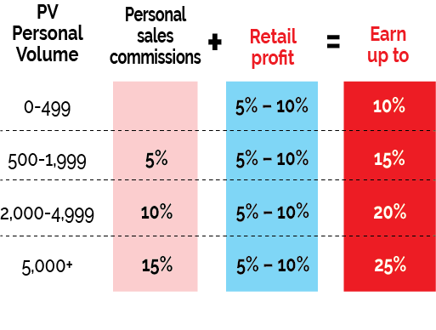
Bonus retailverkoop
Retail- & Voorkeursklanten
JIJ
5000 PV
IBO
IBO
Betaald over de nettoverkoopprijs (exclusief belastingen zoals btw, verkoopbelasting, etc.) van de persoonlijke aankopen van een IBO en de aankopen van hun klanten (zowel retail- en voorkeursklanten).
IBO
IBO

Slide 21
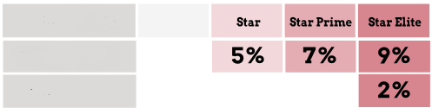
Unilevelbonus
Unilevelbonus wordt betaald over de CV. Rangen worden vastgesteld door QV.
Betalingstitel
Nieuwe IBO
Een level is gebaseerd op jouw locatie in de organisatie, ongeacht de titel.
Level 1 Bonus
Level 1
Level 2 Bonus
Level 2
Unilevelbonus - geen blokkering, geen differentie, geen traptrede.
Gebaseerd op locatie, niet op titel.
Notes:
PV - Personal Volume: Het totale Qualifying Volume(QV) van uw persoonlijke aankopen en de aankopen van uw klanten (retail- en voorkeursklanten). De aankopen van downline-IBO's zijn hierbij NIET inbegrepen.
DV - Downline-volume; Het totale Personal Volumeen de volledige downline, oneindig diep en ongeacht de titels. Dit is GEEN afbreekvolume. De DV wordt gebruikt voor kwalificatiedoeleinden en wordt toegepast op de Maximumvolumeregel.
Builder-tak - Een tak met ten minste één Actieve Consultant en ten minste 1.000 DV in de gehele tak.
Maximumvolumeregel - Is alleen van toepassing op kwalificatie van rang - de IBO wordt over het gehele volume betaald, inclusief het volume dat de maximumvolumeregel overschrijdt. Deze regel wordt alleen toegepast op DV. Om voor de verschillende rangen te kwalificeren wordt niet meer dan 50% van het DV meegeteld van een willekeurige kwalificatierang.

Slide 22
Fast start bonus - Eerste 3 volle maanden
Wanneer je nieuwe IBO's sponsort en ze leert te verkopen, dan ontvang je een 5% Fast Start Bonus over hun persoonlijke verkoop van hun eerste 3 volle maanden, dat wil zeggen hun registratiemaand + de volgende 3 volle maanden.
De bonus wordt betaald op hun Commissionable Volume (CV).
De Fast Start Bonus wordt betaald naast andere commissies die je kunt verdienen.
JIJ
+5%
+5%
William
Kate
Persoonlijke verkoop van nieuwe IBO's

Slide 23



Fast start bonus - Eerste 3 volle maanden
Wanneer jij nieuwe IBO's sponsort en ze leert te verkopen, dan ontvang je een 5% Fast Start Bonus over hun persoonlijke verkoop van hun eerste 3 volle maanden, dat wil zeggen hun registratiemaand + de volgende 3 volle maanden. De bonus wordt betaald op hun Commissionable Volume(CV).
De Fast Start Bonus wordt betaald naast andere commissies die je kunt verdienen.
Nieuwe IBO's
William & Kate
+5%
+5%
+5%
+5%
Persoonlijke verkoop Persoonlijke Verkoop Persoonlijke Verkoop Persoonlijke Verkoop
september oktober november december
Registratiemaand Maand 1 Maand 2 Maand 3
Registratiemaand + volgende 3 volle maanden
Werk met uw upline en downline.

Slide 24
Star Elite Advancement Bonus - Eerste 3 volle maanden
Star Elite Advancement Bonus | € 90,00
Matching Star Elite Advancement Bonus | € 90,00
Star Elite: 400 PV, 1.800 DV (900 Maximumvolumeregel)
Wanneer je promoveert tot Star Elite binnen jouw registratiemaand + eerste 3 volle maanden, dan ontvang je een eenmalige bonus. Wanneer je je kwalificeert als een Star Elite of hoger, en iemand die je sponsort helpt te promoveren naar Star Elite binnen hun eerste 3 volle maanden, dan ontvang je een matching Star Elite Advancement Bonus.
Terwijl je jouw eigen Advancement bonus slechts eenmaal kunt ontvangen, kun je de Matching Star Elite Advancement Bonus oneindig keer verdienen.
Notes:
Uitleg: Wanneer u promoveert tot Star Elite binnen uw eerste 3 volle maanden, dan ontvangt u een eenmalige bonus. Wanneer u kwalificeert als een Star Elite of hoger en iemand die u sponsort helpt te promoveren naar Star Elite binnen hun eerste 3 volle maanden, dan ontvangt u een matching Star Elite Advancement Bonus. Terwijl u uw eigen Advancement bonus slechts eenmaal kunt ontvangen, kunt u de Matching Star Elite Advancement Bonus oneindig keer verdienen.
Doel: De Star Elite Advancement Bonussen zijn ontworpen om de aandacht van IBO te richten op de eerste belangrijke mijlpaal, het worden van een Star Elite. Door het plaatsen van een deadline voor deze bonus creëren we een gevoel van urgentie. Inclusief een Matching Bonus motiveert de Sponsor om meer betrokken te zijn en te zorgen dat hun nieuwe rekruten hun doel bereiken.

Slide 25

Maximaliseren Fast Start Bonus
Help uw nieuwe IBO's Star Elite te bereiken gedurende hun eerste drie volle maanden:
Verdien tot 25% op de Retailverkoopbonus.
Verdien 5% Fast Start Bonus op de persoonlijke verkoop van jouw nieuwe IBO's.
Help je nieuwe IBO's samen te werken met hun rekruten zodat zij voordeel kunnen hebben van de 5% Fast Start Bonus.
Bereik Star Elite binnen 3 maanden en verdien de € 90 Promotiebonus. Match dit met hun WAAROM.
Word een Star in jouw eerste maand om de Unilevelbonus te verdienen.

Slide 26
EEN TEAM OPBOUWEN
1. DOEN
Wees een goed voorbeeld van verkopen en werving.
2. VINDEN
Vind ontluikend talent - IBO's die actief sponsoren en ontwikkelen.
4. BETER TEVEEL
3. ONTWIKKELEN
Help ontluikend talent de volgende rang te behalen.

Slide 27
Carrièrepad naar Ace Royal (Teamleider)
Aan de slag
Een team opbouwen
Team
Leider
Team
Leider
RETAILVERKOOP
FAST START
STAR ELITE ADVANCEMENT
UNILEVEL
ONTWIKKELING
ACE ROYAL ADVANCEMENT
Notes:
PV - Personal Volume: Het totale Qualifying Volume(QV) van uw persoonlijke aankopen en de aankopen van uw klanten (retail- en voorkeursklanten). De aankopen van downline-IBO's zijn hierbij NIET inbegrepen.
DV - Downline-volume: Het totale Personal Volumeen de volledige downline, oneindig diep en ongeacht de titels. Dit is GEEN afbreekvolume. De DV wordt gebruikt voor kwalificatiedoeleinden en wordt toegepast op de Maximumvolumeregel.
Builder-tak - Een tak met ten minste één Actieve Consultant en ten minste 1.000 DV in de gehele tak.
Maximumvolumeregel - Is alleen van toepassing op kwalificatie van rang - de IBO wordt over het gehele volume betaald, inclusief het volume dat de maximumvolumeregel overschrijdt. Deze regel wordt alleen toegepast op DV. Om voor de verschillende rangen te kwalificeren wordt niet meer dan 50% van het DV meegeteld van een willekeurige kwalificatierang.

Slide 28
Builder-tak
JIJ
JIJ
Een tak met ten minste één Actieve IBO (200 PV) en ten minste 1.000 DV
in de gehele tak.
Je kunt jezelf niet als een builder-tak beschouwen. Geen structuurcondities dus het is flexibel.
200 PV
200 PV
Builder-tak
1.000 DV
150 PV
190 PV
PV - Personal Volume: Het totale Qualifying Volume(QV) van jouw persoonlijke aankopen en de aankopen van jouw klanten (retail- en voorkeursklanten). De aankopen van downline-IBO's zijn hierbij NIET inbegrepen.
Het totale Personal Volume(PV) van jou en alle IBO's in je gehele downline. Dit gaat oneindig diep, ongeacht titels. Dit zal NOOIT afbreken.
150
PV
600
PV
100
PV
150
PV
190
PV
150
PV
CORRECT
INCORRECT

Slide 29
Betaald-als titel vs. Carrièretitel
Betaald-als titel
Carrièretitel
Betaling wordt bepaald door de Betaald-als titel
Vastgesteld door jouw maandelijkse prestatielevel
Jouw downline ziet jouw betaald-als titel niet
Jij ziet jouw downline's Betaald-als titel zodat je ze kunt helpen
Promotie gebeurt in dezelfde maand als de kwalificatie
Carrièretitel is waar mensen jou mee kennen – jouw erkenningstitel
Tot aan Ace Royal, daalt nooit
Voor Ace Royal en hoger
  zolang als jouw betaald-als titel, voor 3 van de laatste 12 opeenvolgende maanden, in stand blijft
Emotionele winst!

Slide 30
Ace Royal – Sleutelrang
Ace Royal
800 PV & 10.000 DV
4 Builder-takken
Maximumvolumeregel 5.000
10.000 DV
(bevat jouw eigen PV)
800 PV
Maximumvolumeregel - Om voor de verschillende rangen te kwalificeren wordt niet meer dan 50% van het DV meegeteld van een willekeurige tak.
4 Builder-takken
4.000 DV
1.000 DV
1.000 DV
3.200 DV
2.000 DV
1000 PV

Slide 31
Ace Royal+
Genereren vs. Level
Persoonlijke Groep
IBO's→Ace Elite
Level 1
Een level is gebaseerd op jouw locatie in de organisatie, ongeacht de titel.
Level 2
Ace Royal
1e generatie
Level 3
Een generatie is gebaseerd op de carrièretitel van Ace Royal en daarboven.
Level 4
Level 5
Ace Royal+
2e generatie
Level 6

Slide 32
Ace Royal Advancement Bonus
Ace Royal Advancement Bonus | € 450,00
Matching Ace Royal Advancement Bonus | € 450,00
Ace Royal: 800 PV, 10.000 DV
4 Builder-takken
Uitleg: Wanneer je voor het eerst promoveert tot Star Elite, dan ontvang je een eenmalige bonus van € 450. Wanneer je gekwalificeerd bent als Ace Royal of hoger en je hebt iemand in je persoonlijke groep die voor het eerst promoveert naar Ace Royal dan ontvang je een matching Ace Royal Advancement Bonus. Terwijl je jouw eigen Advancement Bonus slechts eenmaal kunt ontvangen, kun je de Matching Bonus oneindig keer verdienen. Voor deze bonus geldt GEEN tijdslimiet.
Notes:
Uitleg: Wanneer u promoveert tot Star Elite binnen uw eerste 3 volle maanden, dan ontvangt u een eenmalige bonus. Wanneer u kwalificeert als een Star Elite of hoger en iemand die u sponsort helpt te promoveren naar Star Elite binnen hun eerste 3 volle maanden, dan ontvangt u een matching Star Elite Advancement Bonus. Terwijl u uw eigen Advancement Bonus slechts eenmaal kunt ontvangen, kunt u de Matching Star Elite Advancement Bonus oneindig keer verdienen.

Slide 33
Ontwikkelingsbonus
Wanneer je gekwalificeerd bent als Ace Prime of hoger, verdien je elke maand de ontwikkelingsbonus op:
Elke tak in jouw persoonlijke groep met ten minste één gekwalificeerde Ace+. Dit bedrag is gebaseerd op hun betaald-als titel of jouw betaald-als titel, die lager is.
EN
Elke tak in jouw organisatie met ten minste één 1e generatie IBO die wordt betaald als Ace Royal of hoger in die maand, waar dan ook in die tak. Het bedrag is € 90 wanneer je jezelf hebt gekwalificeerd als Ace Royal of hoger, of gelijk aan jouw eigen titel van Ace Prime – Ace Elite.
Betaald-als titel of Betaald-op IBO 1 per tak in persoonlijke groep + 1 per tak w/1e Gen | Maandelijkse vaste bonus betaald aan Ace Prime en hoger (2% Cap)
Ace | € 27
Ace Prime | € 54
Ace Elite | € 72
1e generatie ACE ROYAL+ | € 90
Notes:
PV - Personal Volume: Het totale Qualifying Volume(QV) van uw persoonlijke aankopen en de aankopen van uw klanten (retail- en voorkeursklanten). De aankopen van downline-IBO's zijn hierbij NIET inbegrepen.
DV - Downline-volume: Het totale Personal Volumeen de volledige downline, oneindig diep en ongeacht de titels. Dit is GEEN afbreekvolume. De DV wordt gebruikt voor kwalificatiedoeleinden en wordt toegepast op de Maximumvolumeregel.
Builder-tak - Een tak met ten minste één Actieve Consultant en ten minste 1.000 DV in de gehele tak.
Maximumvolumeregel - Is alleen van toepassing op kwalificatie van rang - de IBO wordt over het gehele volume betaald, inclusief het volume dat de maximumvolumeregel overschrijdt. Deze regel wordt alleen toegepast op DV. Om voor de verschillende rangen te kwalificeren wordt niet meer dan 50% van het DV meegeteld van een willekeurige kwalificatierang.

Slide 34
JIJ
Ace Royal
Ontwikkelingsbonus
Wanneer je je hebt gekwalificeerd als Ace Prime of hoger, verdien je elke maand de ontwikkelingsbonus op:
Elke tak in jouw persoonlijke groep met ten minste één gekwalificeerde Ace+. Dit bedrag is gebaseerd op hun betaald-als titel of jouw betaald-alstitel, welke lager is.
EN
Elke tak in jouw organisatie met ten minste één 1e generatie IBO die wordt betaald als Ace Royal of hoger in die maand, waar dan ook in die tak. Het bedrag is € 90 wanneer je je hebt gekwalificeerd als Ace Royal of hoger, of gelijk aan jouw eigen titel van Ace Prime – Ace Elite.
George
Ace Royal
€ 90
Charles
Ace € 0
Elizabeth
Ace Prime
€ 54
Camilla
Ace Elite
€ 72
Charlotte
Ace € 0
€ 90 5e tak
Harry
Ace Royal
(1e generatie)
€ 90
Jij verdient € 90, maar George zal de
€ 27 verdienen van Charlotte
Reguliere IBO's
Voor Ace Royal en hoger
Ace tot Ace Elite
Kate
Ace-R+
€ 90
€ 144 1e tak
€ 162 3e tak
Notes:
Bijvoorbeeld, stel dat ik een Ace Royal ben en ik heb 5 takken. In mijn 1e tak heb ik William op mijn tweede level, waar hij een betaald-als Ace Prime is en Harry op mijn 5e level, waar hij een 1e generatie en een betaald-als Ace Royal is. In mijn tweede tak is de hoogst betaalde titel een Star Elite. In mijn derde tak heb ik Charles op mijn eerste level en hij is een betaald-als Ace, Camilla op mijn 3e level en zij is betaald als een Ace Elite en Kate op mijn 8e level en zij wordt betaald als een Hero. In mijn vierde tak de hoogst betaald-als is een Star. In mijn vijfde tak, de IBO op mijn eerste level, George is een betaald-als Ace Royal en dan drie mensen onder George is Charlotte en zij is een betaald-als Ace. Ik zal de volgende ontwikkelingsbonussen ontvangen:
Tak 1: $ 60 (William) en $ 100 (Harry) = $ 160
Tak 3: $ 80 (Camilla) en $ 100 (Kate) = $ 180
Tak 5: $ 100 (George)
Tak 2 & 4: 0

Slide 35
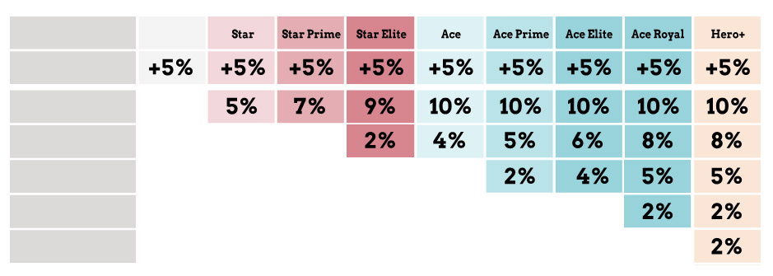
Unilevelbonus
Unilevelbonussen worden betaald over de CV. Rangen worden vastgesteld door QV.
Betalingstitel
Fast Start Bonus
Level 1 Bonus
Level 2 Bonus
Level 3 Bonus
Level 4 Bonus
Level 5 Bonus
Unilevelbonus - geen blokkering, geen differentie, geen traptrede.
Gebaseerd op locatie, niet op titel.
Notes:
PV - Personal Volume: Het totale Qualifying Volume(QV) van uw persoonlijke aankopen en de aankopen van uw klanten (retail- en voorkeursklanten). De aankopen van downline-IBO's zijn hierbij NIET inbegrepen.
DV - Downline-volume: Het totale Personal Volumeen de volledige downline, oneindig diep en ongeacht de titels. Dit is GEEN afbreekvolume. De DV wordt gebruikt voor kwalificatiedoeleinden en wordt toegepast op de Maximumvolumeregel.
Builder-tak - Een tak met ten minste één Actieve Consultant en ten minste 1.000 DV in de gehele tak.
Maximumvolumeregel - Is alleen van toepassing op kwalificatie van rang - de IBO wordt over het gehele volume betaald, inclusief het volume dat de maximumvolumeregel overschrijdt. Deze regel wordt alleen toegepast op DV. Om voor de verschillende rangen te kwalificeren wordt niet meer dan 50% van het DV meegeteld van een willekeurige kwalificatierang.

Slide 36
Unilevelbonus
Hero+
Een level is gebaseerd op jouw locatie in de organisatie, ongeacht de titel.
Level 1
10%
Unilevelbonussen worden betaald over de CV tot
5 levels diep.
Level 2
8%
Level 3
5%
Level 4
2%
Level 5
2%
GEEN BLOKKERING

Slide 37
ONTWIKKELEN VAN LEIDERS
1. DOEN
Wees een goed voorbeeld van verkopen en werving.
2. VINDEN
Vind ontluikend talent - IBO's die actief sponsoren en ontwikkelen.
4. BETER TEVEEL
Doe niet slechts het minimale. Presteer extra zodat je een solide basis hebt.
3. ONTWIKKELEN
Help ontluikend talent de volgende rang te behalen.

Slide 38
Carrièrepad naar Icon Royal
RETAILVERKOOP
FAST START
PROMOTIE
UNILEVEL
ONTWIKKELING
TURBO INFINITY
ICON BONUS
CHEQUE MATCH
Notes:
Moet de Maximumvolumeregel toevoegen
Voeg totaal 5 takken toe

Slide 39
NewGenQ (12 maanden)
Icon +
Icon-rangen en hoger:
Elke 12 maanden wordt er ten minste één persoon in jouw Persoonlijke Groep gepromoot tot
Ace Royal om jouw New First Generation Qualified (NewGenQ) te worden. Jouw persoonlijk groep omvat IBO's via Ace Elite.
Persoonlijke Groep
Ace Royal

Slide 40
Hero+
6. Turbo Infinity Bonus
U wordt betaald voor elk stuk volume!
Level 1
10%
Er is geen blokkering dus is het mogelijk leiders met dezelfde of een hogere titel als jij te hebben en toch te verdienen op de verkoop in hun downline. Als de totale uitbetaling voor de bonus 3% van het totale bedrijfs-CV overschrijdt, worden al deze uitbetalingen met een gelijk percentage gereduceerd om binnen budget te blijven (maar jij verdient nog steeds op dat gehele volume).
Level 2
8%
Level 3
5%
Level 4
2%
Level 5
2%
Level 6
Tot 1%
Reikt oneindig diep
GEEN BLOKKERING

Slide 41
7. Icon Bonus
Titelafkortingen | HERO | HERO E | HERO R | ICON | ICON E | ICON R
Advancement Bonus/ maand |  |  |  | € 9.000 / 5 | € 18.000 / 8 | € 45.000 / 12
Die wordt uitgesteld tot de overgangsperiode is afgelopen:
  Wanneer je voor het eerst Icon wordt, ontvangt je een € 9.000 Icon Bonus die over een periode van 5 maanden wordt uitbetaald.
  Wanneer je voor het eerst Icon Elite wordt, ontvang je een € 18.000 Icon Bonus die over een periode van 8 maanden wordt uitbetaald.
  Wanneer je voor het eerst Icon Royal wordt, ontvang je een € 45.000 Icon Bonus die over een periode van 12 maanden wordt uitbetaald.
Notes:
Bevestig of dit wordt uitbetaald over CV; Geldt dit per land of voor het gehele bedrijf?

Slide 42
8. Check Match - 8% Bedrijf CV Cap
Jij zal een Cheque Match verdienen tot aan de maximum cap voor elke carrièretitel Ace Royal+ in jouw downline bij de kwalificatie generatie-diepte. Cheque match % uitbetaling is gebaseerd op de betaald-als jouw betaling op IBO. Het per Match Cap is gebaseerd op jouw eigen betalingstitel.
Betaald-als titel | Generatie diepte | Per Match Cap | Betalingstitel van betaling op IBO | Cheque Match %
 |  |  | ACE ELITE of lager (Carrièretitel Ace Royal+) | 10%
 |  |  | ACE ROYAL | 15%
HERO | 1 | € 900 | HERO | 18%
HERO E | 2 | € 1.800 | HERO E | 20%
HERO R | 3 | € 2.700 | HERO R | 22%
ICON | 4 | € 3.600 | ICON | 25%
ICON E | 5 | € 4.500 | ICON E | 27%
ICON R | 6 | € 5.400 | ICON R | 30%
Cheque match wordt betaald op de Unilevel Bonus-, Fast Start Bonus- en Turbo Infinity Bonus-inkomsten van de generaties onder jou.
Notes:
Uitleg: Wanneer u zich als Leider heeft gekwalificeerd, kunt u een match ontvangen op de Unilevel Bonus-, Fast Start Bonus- en Turbo Infinity Bonus-inkomsten van de generaties onder u. Het bedrag van de match wordt gebaseerd op de betalingstitel van de persoon waarvoor u de match ontvangt, maar zal uw eigen betalingstitel niet overschrijden. Als de totale uitbetaling voor de bonus 8% van het totale bedrijfs-CV overschrijdt, worden al deze uitbetalingen met een gelijk percentage gereduceerd om binnen budget te blijven.

Slide 43
Cheque match voorbeeld
HERO
Een HERO zal een Cheque match verdienen op hun 1e generatie Ace Royals en Heroes tot 18% met een € 900cap.
Cheque match % uitbetaling kan jouw eigen betaald-als titel van Hero niet overschrijden.
Het bedrag van de match wordt gebaseerd op de betalingstitel van de persoon waarvoor jij de match ontvangt, maar zal jouw eigen betalingstitel niet overschrijden.
HERO
1e generatie
ICON
1e generatie
18% tot € 900 cap.
18% tot € 900 cap.
Notes:
Wanneer u zich als Leider heeft gekwalificeerd, kunt u een match ontvangen op de Unilevel Bonus-, Fast Start Bonus- en Turbo Infinity Bonus-inkomsten van de generaties onder u. Het bedrag van de match wordt gebaseerd op de betalingstitel van de persoon waarvoor u de match ontvangt, maar zal uw eigen betalingstitel niet overschrijden. Als de totale uitbetaling voor de bonus 8% van het totale bedrijfs-CV overschrijdt, worden al deze uitbetalingen met een gelijk percentage gereduceerd om binnen budget te blijven.

Slide 44
JIJ
ICON
Cheque match voorbeeld
HERO
1e generatie
18% tot een € 3.600 cap
Het € 3.600 cap is gebaseerd op jouw betaald-als titel als Icon.
Het bedrag van de match wordt gebaseerd op de betalingstitel van de persoon waarvoor jij de match ontvangt, maar zal jouw eigen betalingstitel niet overschrijden. Het per Match Cap is gebaseerd op jouw eigen betalingstitel.
Hero Elite
2e generatie
20% tot € 3.600 cap
Notes:
Check match wordt betaald op de Unilevel Bonus-, Fast Start Bonus- en Turbo Infinity Bonus-inkomsten van de generaties onder u. Het % van de match wordt gebaseerd op de betalingstitel van de persoon waarvoor u de match ontvangt, maar zal uw eigen betalingstitel niet overschrijden. Het per Match Cap is gebaseerd op uw eigen betalingstitel. 8% Cap op totale bedrijfs CV.

Slide 45
Een compensatieplan is NIET een methode voor een 'eerlijke' verdeling van bedrijfsinkomsten (corporate welfare).
Eerlijk verschilt voor elke deelnemer.
Een goed compensatieplan zorgt voor het belonen van het juiste gedrag.
RECAP

Slide 46
Nieuw Plan Overzicht
8. Cheque match
7. Icon Bonus
6. Turbo Infinity Bonus
5. Ontwikkelingsbonus
4. Unilevelbonus
3. Advancement Bonus
5. Ontwikkelingsbonus
4. Unilevelbonus
3. Advancement Bonus
4. Unilevelbonus
3. Advancement Bonus
2. Fast Start Bonus
1. Bonus retailverkoop
2. Fast Start Bonus
1. Bonus retailverkoop
2. Fast Start Bonus
1. Bonus retailverkoop
Nieuwe IBO's
Bouwers & Teamleiders
Leiders

Slide 47
 | RETAILBONUS | FAST START | ADVANCEMENT BONUS | UNILEVEL | DEV BONUS | CHEQUE MATCH | INFINITY
SUNRIDER | € | € | € | € | € | € | €
NERIUM | € | € | € | € |  | € | € - Diff
doTERRA | € | € |  | €
IT WERKT! | € | € |  | € | € | GEN
JEUNESSE | € | € |  | BINAIR |  | €
NuSKIN | € |  |  | 1 LEVEL |  | GEN
YOUNG LIVING | € | € |  | € |  | GEN
Notes:
NuSKIN heeft een erg harde breuk

Slide 48
TRANSITIEPLAN
1. DOEN
Wees een goed voorbeeld van verkopen en werving.
2. VINDEN
Vind ontluikend talent - IBO's die actief sponsoren en ontwikkelen.
4. BETER TEVEEL
Doe niet slechts het minimale. Presteer extra zodat u een solide basis hebt.
3. ONTWIKKELEN
Help ontluikend talent de volgende rang te behalen.

Slide 49
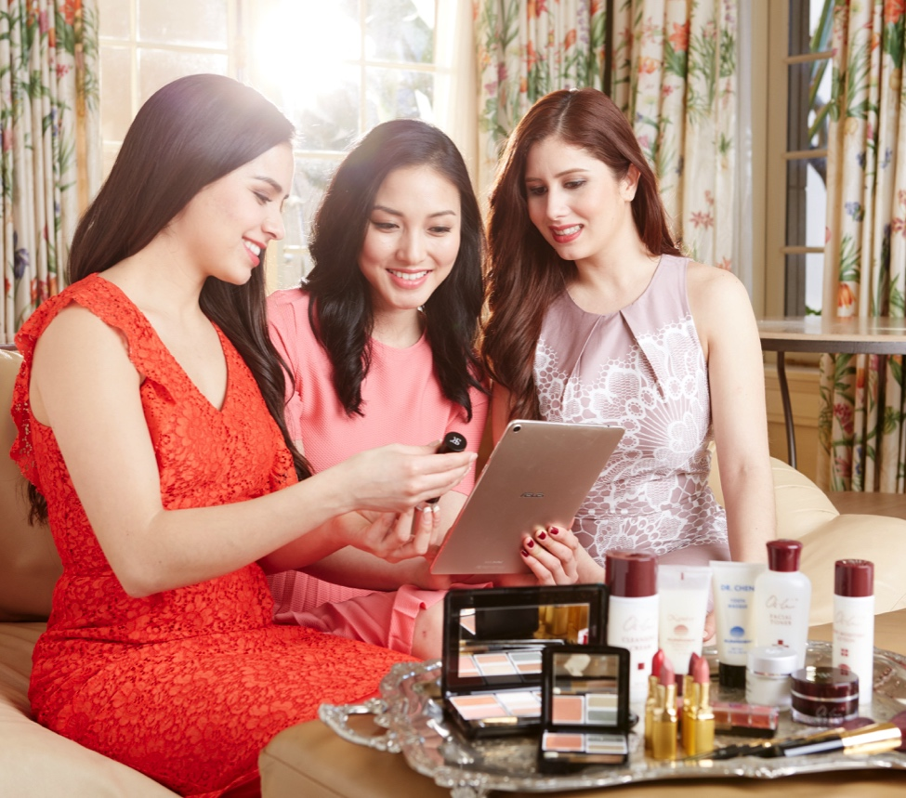
Overgang naar Voorkeursklant
Overgangsplan van IBO naar klant
Vanaf 1 september 2017 t/m 31 augustus 2018 kunnen huidige IBO's gratis overstappen naar Voorkeursklant en de IBO-prijs betalen.
Betaal voorgoed de IBO-prijs, zolang je elke zes maanden € 180 aan producten aanschaft.
Geen verlengingskosten, automatische verzending niet vereist.
IBO's moeten het initiatief nemen om over te stappen naar Voorkeursklant. Hiervoor kunnen ze een formulier op onze website invullen of hun Sunrider-kantoor e-mailen.
Notes:
Opmerkingen bij verkoopbonus
Retailwinst: De 10% retailwinst wordt alleen betaald op retailklanten want Voorkeursklanten en IBO's kopen in op dezelfde prijs welke 10% korting is op de verkoopprijs. Er is geen minimum PV-vereiste om deze bonus te ontvangen.
Persoonlijke verkoopcommissie:
Dit wordt betaald over de volledige verkoopprijs van de persoonlijke inkopen van distributeurs en van hun klantinkopen (zowel Retailklant als Voorkeursklant).
Omdat zowel PC's als IBO's dezelfde prijs betalen, wordt de drijfveer voor een klant om zich als distributeur te registreren om zo de korting te krijgen, geminimaliseerd.
Door te eisen dat een IBO tenminste 400 PV heeft voordat zij een persoonlijke verkoopscommissie krijgen, wordt de drijfveer voor een klant om te registreren voor de korting verder verlaagd sinds zij dan 400+ (€ 360 + betaald ten tijde van de aankoop) moeten inkopen voordat zij in aanmerking komen voor de extra korting bovenop de korting die zij ontvangen als een PC. Dit motiveert en beloont IBO's voor het vinden van zowel Retailklanten en Voorkeursklanten die zullen bijdragen aan de PV van die IBO.
De verkoopbonussen zijn de enige bonussen die betaald worden over de volledige verkoopprijs. Door het betalen van deze bonussen over de gehele verkoop ondersteunen we de waardepositie van onze producten verder.

Slide 50
Maximumvolumeregel - Overgang
Tijdsbestek | Maximumvolumeregel
september-november | Geen maximumvolumeregel
december-februari | 75% van vereist gekwalificeerd volume voor downlines
Vanaf maart* | Normale 50% van vereist gekwalificeerd volume voor downlines
*Maximumvolumeregel: Alleen toegepast op Downline-volume (DV). Niet meer dan dit DV (meestal 50% van het vereiste DV) wordt meegeteld van een willekeurige tak of van het PV van de IBO. Is alleen van toepassing op kwalificatie van rang - de IBO wordt over het gehele volume betaald, inclusief het volume dat de maximumvolumeregel overschrijdt.
Notes:
Maximumvolumeregel: Wordt alleen toegepast op DV. Niet meer dan dit DV (meestal 50% van het vereiste DV) wordt meegeteld van een willekeurige tak of van het PV van de IBO. Is alleen van toepassing op kwalificatie van rang - de IBO wordt over het gehele volume betaald, inclusief het volume dat de maximumvolumeregel overschrijdt.

Slide 51
Vereiste voor Builder-tak - Overgang
Maand | Ace Builder-tak | Ace Prime Builder-takken | Ace Elite Builder-takken | Ace Royal- en Builder-takken
september | 0 | 0 | 0 | 0
oktober | 0 | 1 | 1 | 2
november | 0 | 1 | 2 | 3
december + | 1 | 2 | 3 | 4
Builder-tak (BT): Een tak met ten minste één Actieve IBO (200 PV) en ten minste 1.000 DV in de gehele tak.
Notes:
Builder-tak (BT): Een tak met ten minste één Actieve IBO (200 PV) en ten minste 1.000 DV in de gehele tak.

Slide 52
Eéntaksmodel
Wat als mijn downline minder verdient of ik minder verdien?
Je hebt één sterke tak maar geen breedte. Dit is een zeer onstabiele organisatie.
Als er iets met die ene tak gebeurt, overleef je het niet! Welk gouden regel mist? Wat moet je doen?
Pannenkoekmodel
Jij hebt breedte maar geen diepte. Al het verkopen en sponsoren komt op jou neer. Daardoor heb je geen tijd om ontluikend talent te stimuleren. Dit is vermoeiend en niet vol te houden!
Welk gouden regel mist? Wat moet u doen?
Notes:
Gedurende het modelleren van de data zijn we erachter gekomen dat deze organisaties onopzettelijk werden beloond met het oude plan. Maar, ze leveren geen duurzame groei of stabiliteit en zullen het dus vooral lastig krijgen met het nieuwe plan.
Pannenkoeken missen het gedrag om een team op te bouwen, te leiden en vast te houden. Begin met het ontwikkelen van uw ontluikend talent - mensen die een zaak willen opbouwen.
Een taks modellen missen het gedrag om een team op te bouwen, te leiden en vast te houden. Ontwikkel meerdere takken.

Slide 53
Wat als mijn downline minder verdient of ik minder verdien?
Registreer Voorkeursklanten om jouw PV te verhogen en een hogere retailverkoopbonus te verdienen.
Zet bestaande IBO's om in Voorkeursklanten
Ontvang training en support van het bedrijf
Werf meer IBO's die een eigen bedrijf willen.
Genereer meer volumes om je heen en verhoog zo jouw Unilevel-commissie.
Help ontluikend talent de volgende rang te behalen.
Houd breedte en diepte in balans.

Slide 54

Wat kun je verwachten
Goed leiderschap is in staat om echte levensstijlverbetering te laten zien.
Help diegene die minder verdienen en laat zien hoe zij verder kunnen met het nieuwe plan.
Klanten en IBO's zullen zelf-selecteren.
Wanneer verkoop (volume) toeneemt, zullen de commissies ook toenemen!
Je trouwe klantenkring (inclusief IBO’s) zal verbeteren, nieuwe leiders zullen opstaan.

Slide 55

Vooruitblik
Stimuleringsprogramma's
  Het huidige Reispremiefonds voor de Grote Conventie blijft alleen dit jaar nog van kracht, het nieuwe plan is hierop niet van invloed.
  In september wordt een nieuwe stimuleringsreis gelanceerd om mensen te helpen hun doelstellingen te behalen als onderdeel van dit plan.
Computersysteem
  Een nieuwe app helpt jou en jouw downlines met het volgen van jullie activiteiten om jouw maandelijkse doelstellingen te behalen.
Starterspakket
  Er komt een nieuw starterspakket dat is gebaseerd op onze populairste producten (Quinary, NuPlus en Fortune Delight) en wordt aangeboden met bijgewerkte marketingtools en presentatiematerialen.

Slide 56

Bijeenkomsten en follow-up
Woon wekelijkse Webinars over het plan bij.
Meld je aan bij SRU voor verdere training.
Bespreek het plan met jouw upline.
Bel jouw plaatselijke kantoor als je extra ondersteuning nodig hebt.
Het plan wordt op 1 september gelanceerd.
Woon met jouw downline de Grote Conventie van
25 t/m 29 juli bij voor verdere training.
Internationale lancering voorlopig in de herfst van 2017.

Slide 57
DANK U

